Slide 1
تركيب كلمة من 3-4 حروف
مقدم الهدف: مريم سعيد الخنبشي

Slide 2
المراجعة:أ. جمعه شعيب | الإعداد : مريم سعيد الخنبشي | تركيب كلمة من 3-4 حروف رقم الهدف :(1005) | الهدف
الفئة العمرية:13-14 | مستوى الشدة: متوسطة | فئة الإعاقة : الاعاقة الذهنية | بيانات الهدف
حمد , خليفة , فاطمة , و هند أصدقاء يحبون اللعب مع بعض , جميعهم في نفس الفصل الدراسي معلمتهم دائما تحب اللعب معهم في هذا الصبح استيقظ حمد , خليفة , فاطمة , و هند بكل نشاط و ذهبوا الى مدرستهم حيث كانت معلمتهم تنتظرهم و تنتظر جميع الطلاب عندما أتو الطلاب قالت المعلمة : صباح الخير يا طلابي قال الطلاب : صباح الخير يا معلمتي المعلمة : اليوم أحضرت لكم لعبة جميلة و أنا متأكدة جميعكم ستحبونها هل أنتم مستعدين قال الطلاب : نعم يا معلمتنا نحن مستعدين قال المعلم هيا نبدأ سأريكم بعض الصور أريد منكم أن تخبروني حروفها ثم تكونوا منها كلمة ( تكملة القصة في الشرائح القادمة ) |  |  | كتاب الطالب

Slide 3
م | ر | ط
م | ز | و
قالت المعلمة : أحسنت يا حمد ,هيا طلاب انظروا الى الصورة الثانية, رتبوا الحروف ثم أخبروني ماذا يوجد في الصورة
فاطمة : أنه مطر
المعلمة : ممتاز يا فاطمة أخبرني ما هي حروف كلمة مطر
حمد : ميم طاء راء
قالت المعلمة : هيا طلاب انظروا الى الصورة أولا ثم كونوا كلمة من هذه الحروف
حمد : انا عرفت يا معلمتي أنه موز
المعلمة : ممتاز يا حمد أخبرني ما هي حروف كلمة موز
حمد : ميم واو ز
ز | و | م
ز | و | م

Slide 4
ب | ك | ت | ا
ح | ا | ت | ف
قالت المعلمة : أحسنت يا هند الآن انظروا الى الصورة الرابعة
خليفة : أنه كتاب
المعلمة : ممتاز يا خليفة أخبرني ما هي حروف كلمة كتاب
حمد : كاف تاء ألف باء
قالت المعلمة : رائع يا فاطمة هيا الآن انظروا الى الصورة الثالثة ثم كونوا كلمة من هذه الحروف
هند: انا عرفت انه تفاح
المعلمة : ممتاز يا هند أخبرني ما هي حروف كلمة تفاح
حمد : تاء فاء ألف حاء
ب | ا | ت | ك
ح | ا | ف | ت

Slide 5
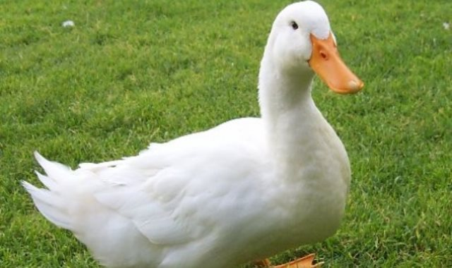
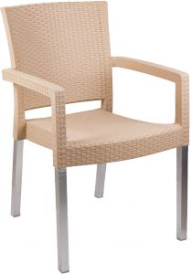
يبدأ المعلم اعطاء الطلاب صورة و يكتب جميع حروفها و ينقص حرف واحد فقط ( يختار الطالب الحرف الناقص من مجموعة حروف )
ب ق ط
ر س ك
ة | ......... | ب
ي | س | ر | …….

Slide 6
يعطي المعلم الطالب صورة مع مجموعة حروفها و على الطالب ترتيب الكلمة و يكون حروف
ب | ك | ت | ا
م | ز | و

Slide 7
تركيب كلمة من 3 -4 حروف | الهدف
انشطه مهارية | المكونات
الأنشطة الصفية أنشطة و أوراق عمل مختلفة يمكن للمعلم استخدامها : فيديو
https://mrsasmaa.com/files/download/%D9%85%D8%AC%D9%85%D9%88%D8%B9%D8%A9-%D8%A3%D9%88%D8%B1%D8%A7%D9%82-%D8%B9%D9%85%D9%84-%D8%AA%D8%AD%D9%84%D9%8A%D9%84-%D9%88%D8%AA%D8%B1%D9%83%D9%8A%D8%A8-%D8%A7%D9%84%D9%83%D9%84%D9%85%D8%A9/
https://youtu.be/Aiku0yDEOck

Slide 8
تركيب كلمة من 3-4 حروف | الهدف
انشطه مهارية | المكونات
الأنشطة الصفية يدرب المعلم الطلاب بتكون كلمات بشكل تدريجي يبدأ المعلم اعكاء الطلاب صورة و يكتب جميع حروفها و ينقص حرف واحد فقط ( يختار الطالب الحرف الناقص من مجموعة حروف ) ثم يعطي المعلم الطالب صورة مع مجموعة حروفها و على الطالب ترتيب الكلمة و يكون حروف يعطي الطالب صور مع مجوعة حروف و على الطالب ايجاد اسماء الصور من الحروف المتاحة لديه يعطي المعلم الطالب مجموعة حروف و يطلب منه تكوين كلمات منها بقدر المستطاع ( أمثلة في الشرائح القادمة )

Slide 9
الحصة الدراسية: الهدف الرئيسي هو تركيب كلمة 3-4 حروف أهداف أخرى: تدريب الطالب على تركيب كلمة من 3-4 حروف من خلال عدة طرق : تنفيذ التمارين والأنشطة الصفية داخل الغرفة الصفية اجرائياً. مقدرة الطالب على تكملة الكلمة من خلال: تركيب الحرف الناقص ترتيب الحروف المبعثرة لصورة معروضة لتكوين كلمة تكوين كلمات من مجموعة كبيرة من الحروف للصور المعروضة تركيب كلمات من مجموعة حروف من غير وجود صور النشاط الرياضي: وضع مجموعة بطائق على الارض تحتوي على مجموعة حروف ثم عمل مسابقة بين الطلبة ( أسرع طالب يمكن أن يكون أكبر عدد من الكلمات في دقيقة أو على حسب الوقت الذي يحدده المعلم ) النشاط الفني: اعطاء الطلبة مجموعة حرف يكون كلمات منها ثم يصمم لوحة خاصة بالكلمات النشاط الموسيقى: عرض أغنية ( مجموعة كلمات ) | دليل للمعلم
أوراق عمل تدريبية بسيطة | الواجب المنزلي
- | تمارين الكترونية
متوسط : يستطيع الطالب ايجاد الحرف الناقص لاكتمال تركيب الكلمة جيد: يستطيع الطالب تركيب كلمات مناسبة للصور أمامه من مجموعة حروف مرتفع: يستطيع الطالب تركيب كلمات من مجموعة حروف من غير مشاهدة صور | التقييم
https://youtu.be/NBI6uEFWVG8

Slide 10
المعلمة : لقد انتهينا أتمنى أن تكون لعبة مفيدة و ممتعة
الطلاب نعم يا معلمتنا لقد استمتعنا كثيرا و تعلمنا كيف نركب الحروف و نكون كلمة مفيدة شكرا لك
المعلمة : عفوا يا طلابي الرائعون

Slide 11
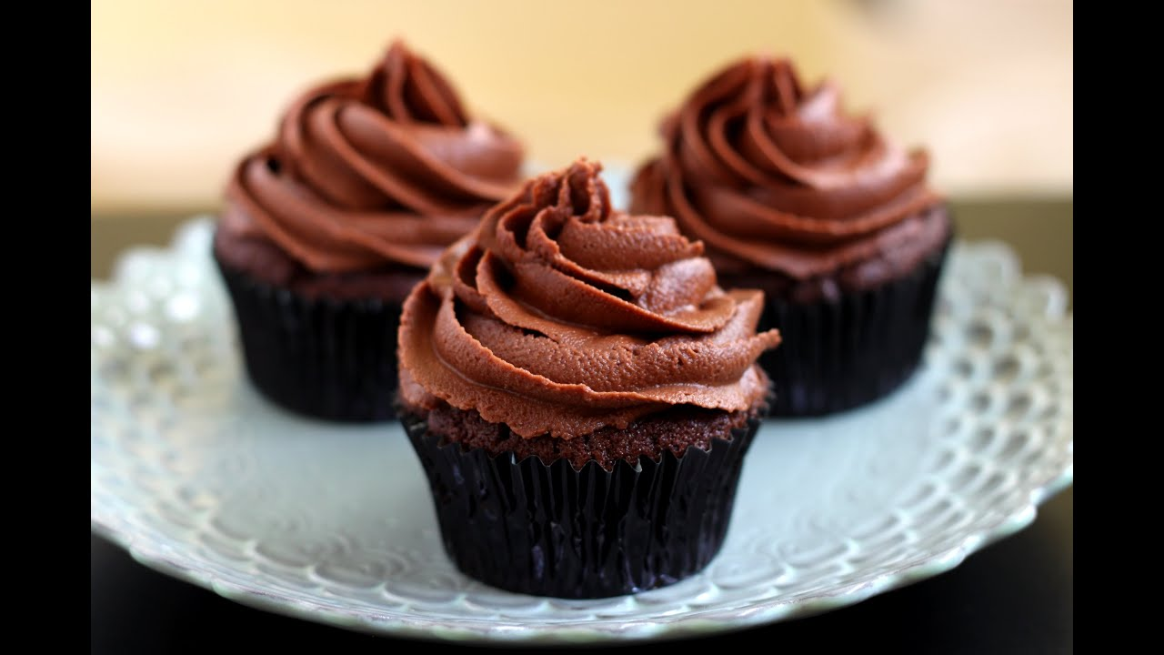
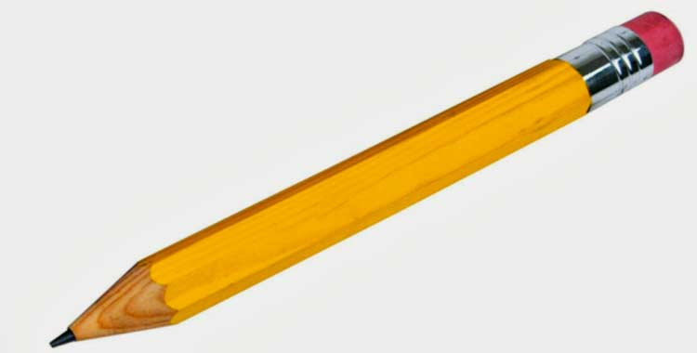
يعطي الطالب صور مع مجوعة حروف و على الطالب ايجاد اسماء الصور من الحروف المتاحة لديه
ك ق و ع ب م ل

Slide 12
يعطي المعلم الطالب مجموعة حروف و يطلب منه تكوين كلمات منها بقدر المستطاع
ك ر و ب م ط
س ن ش ق

